Slide 1
Smartwatch: Einsatzmöglichkeiten des Magnetometers
Georgios Markou
3.2.2022

Slide 2
ThemenÜbersichT
Überblick Smartwatch
Überblick Magnetismus und Magnetometer
Magnetometer in Smartwatches
Ergebnisse
Fazit

Slide 3
Überblick Smartwatch
“am Handgelenk getragener Minicomputer [...]“
Beliebtheit stieg im Jahr 2014
Verfügen über eine Vielzahl von Sensoren
Vielseitige Verwendung
Spezielle Betriebssysteme

Slide 4
Überblick Magnetismus und magnetometer
Magnetismus
Elektrisches Feld eines elektrisch-geladenen Teilchens
Magnetische Feldlinien verlaufaufen vom Nord- zum Südpol
Einheit von Magnetfeld: Tesla = T = kg/(A*s^2)
Erdmagnetfeld: 60 µT
Notes:
The Digitisation of the documentation has reduced the effort but a lot of time is still lost for documentation.

Slide 5
Überblick Magnetismus und magnetometer
Magnetismus
Magnetische Materialien
  Eisen, Nickel, Cobalt, bestimmte Stahl-Sorten
  Temperaturabhängig
  Magnetische Hysterese
Magnetfeld Effekt
  Halleffekt
  Lorentzkraft

Slide 6
Magnetometer in smartwatches
Login to the server
Control of the clock via server
Labelling via server and via the clock
Standard state no confirmation
Communication with 20 Hertz/s

Slide 7
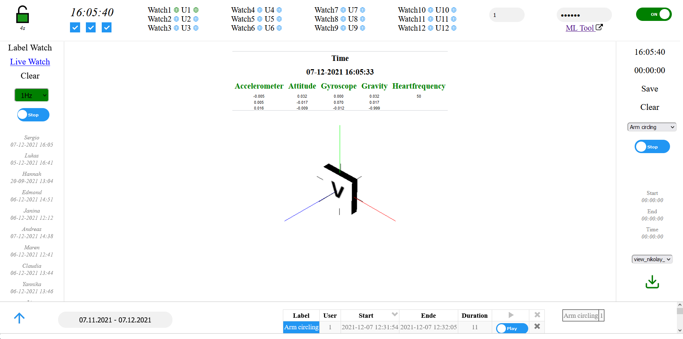
Magnetometer in smartwatches
WebSocket
Overview page
Watches can be registered
User can be registered
Watch live data
Create labels
Label management

Slide 8
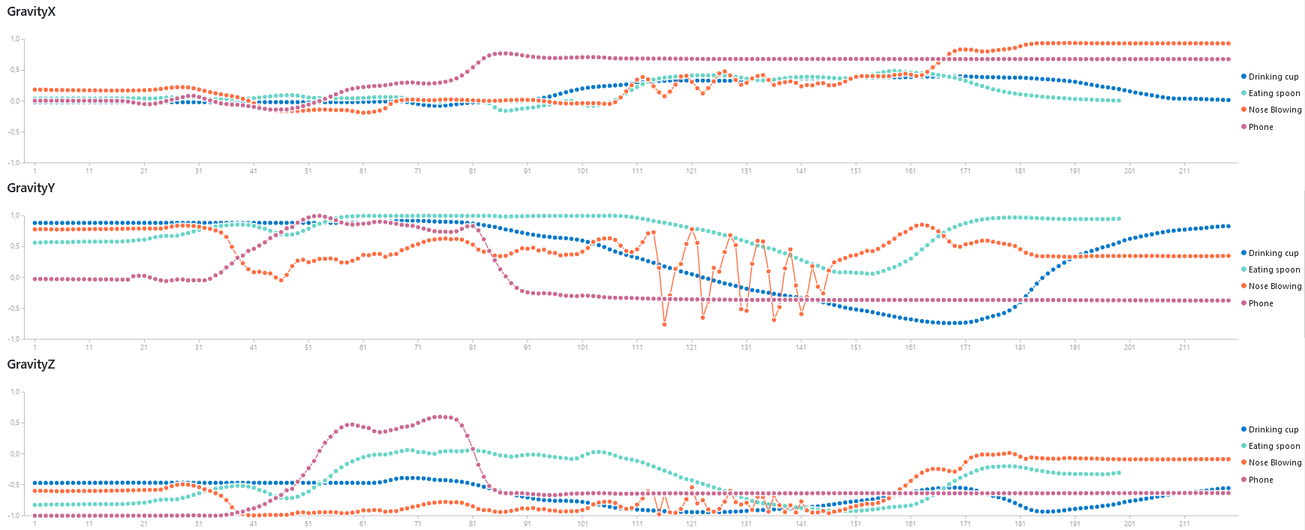
Magnetometer in smartwatches
Machine Learning Tool – Plotting
Vizualisation
of the labels
Comparison
of the labels
Comparison
of movements
Comparison
of sensor systems

Slide 9
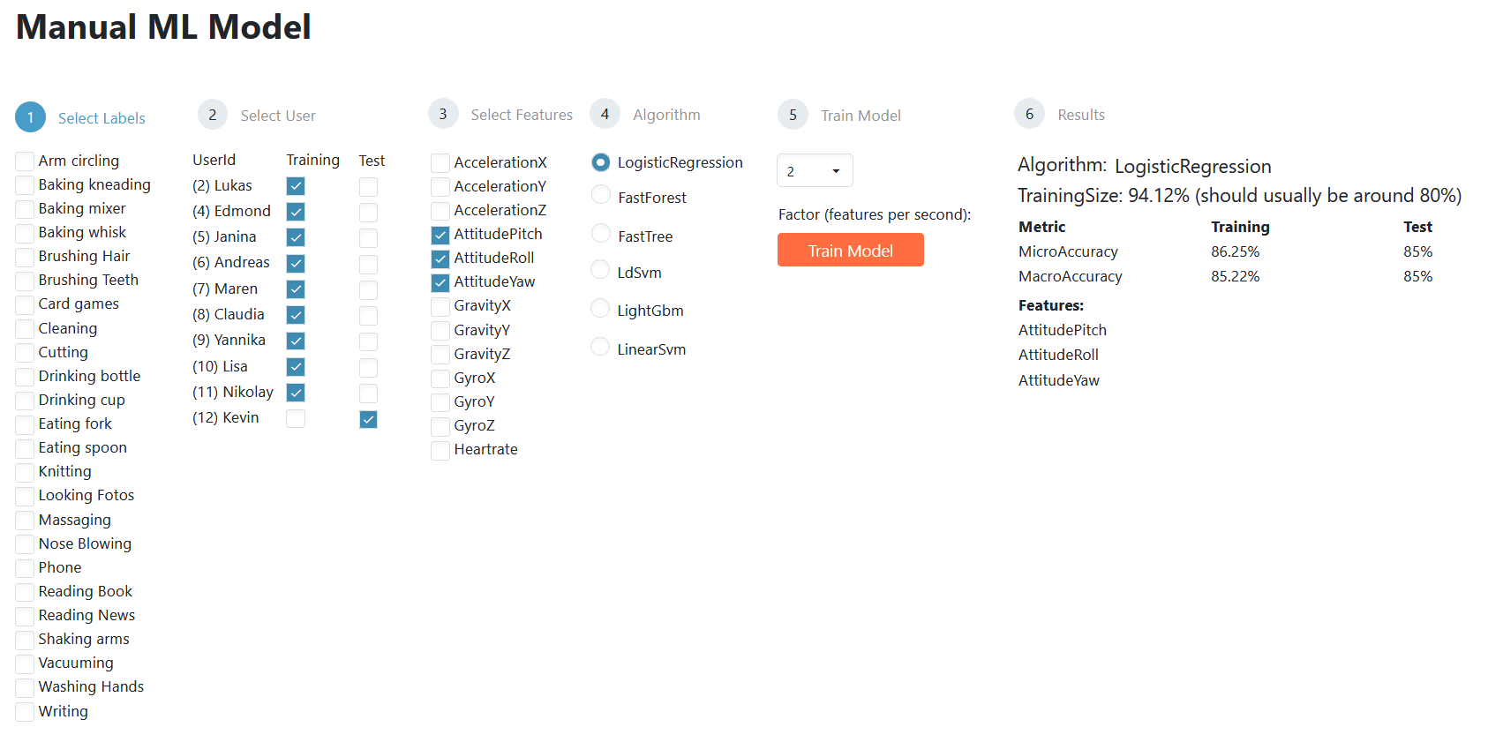
Magnetometer in smartwatches
Machine Learning Tool – Training Models

Slide 10
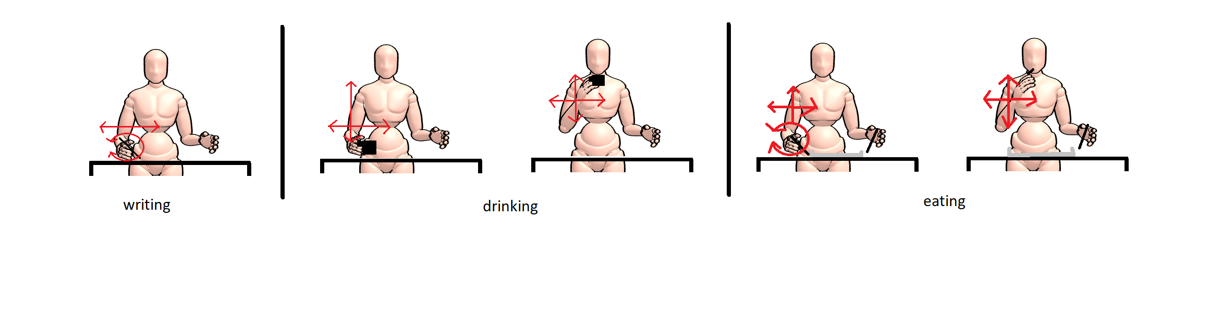
Ergebnisse
Three very similar movements

Slide 11
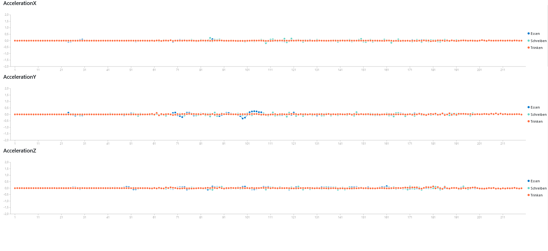
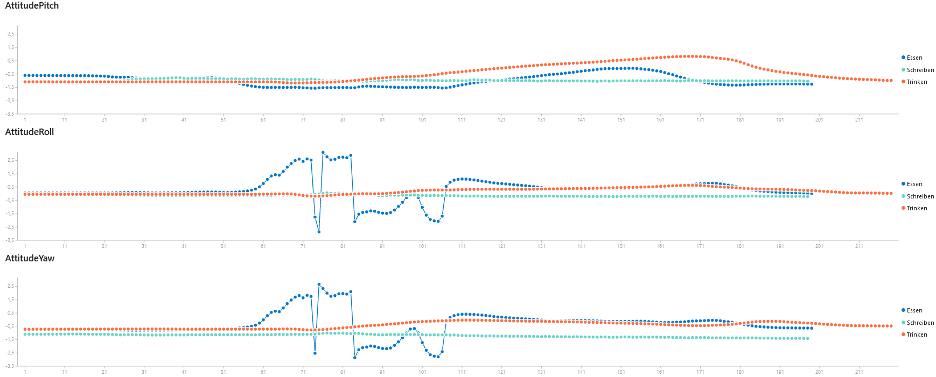
Fazit
Acceleration Attitude
Measuring hand movement is much more important than measuring arm movement

